Slide 1
Tecnología de Redes 2634 Introducción a las Comunicaciones 3007
PLC Broadband Over Power Lines 2022
Notes:
Presentación de PowerPoint Nro. 11
3-0-9 Tecbared-Introcom-11-2022---1.pptx

Slide 2
Tecnología de Redes 2634 Introducción a las Comunicaciones 3007
Mg. PABLO ALEJANDRO LENA
plena@unlam.edu.ar
Ing. MARIO KRAJNIK
mariokrajnik@yahoo.com.ar
2021
Notes:
2

Slide 3
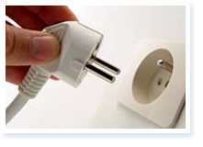
¿QUÉ SIGNIFICA PLC?
Es la transmisión de información digitalizada -IP- a través de la red de media y baja tensión.
La facilidad de convertir todos los tomacorrientes de una casa, oficina o industria en conectores de entrada y salida de información para Audio, Video o Datos.
Completa el escenario de soluciones al dilema de la última milla, así como el de la última cuadra.
Notes:
La reutilización de la Red Eléctrica existente significa reducción de costos y proporciona un acceso a la Banda Ancha y a la interconexión entre dispositivos. Históricamente, los sistemas de PLC, estaban limitados a velocidades de transferencia de datos relativamente bajas, típicamente menos de 500 Kbps. Estos sistemas con baja tasa de transferencia todavía están en uso en aplicaciones como telecontrol, tal es el caso de interruptores en instalaciones domésticas y en el caso de empresas proveedoras de servicios eléctricos para supervisión de sistemas, comunicaciones de datos y telefonía. Hoy en día se cuenta con las tecnologías suficientes como para adaptar esta tecnología a la transmisión de datos a altas velocidades. Los nuevos sistemas utilizan técnicas de acceso al medio muy modernas y eficientes, con altos rendimientos Bit/Baudio, inmunidad al ruido y tolerancia a los cambios eléctricos del medio (GMSK, DSSS, FHSS, OFDM). A nivel de usuario la conectividad está proporcionada en base al conjunto de protocolos TCP/IP, proveyendo a los equipos terminales capacidades multimedia en base a los estándares H.323 y complementarios.

Slide 4
PLC (Broadband over Power Lines)
PLC es la tecnología que permite la transmisión de datos y voz (Internet y telefonía) a través de la infraestructura la red eléctrica existente.
Características:
Tecnología de banda ancha.
Velocidades de transferencia de 50 a 200 Mbps.
Sin cableado adicional, se utiliza el cableado eléctrico existente.
Equipo de conexión -Módem PLC/ADSL (Usuario)-
Transmisión simultánea de voz y datos.
Conexión de datos permanente (activa las 24 horas del día)
Permite seguir prestando el suministro eléctrico sin ningún problema.
Notes:
Power Line Comunication (PLC) es el nombre dado a la tecnología que permite transportar datos, mediante la red de suministro eléctrico, su principal atractivo radica, por un lado, en la posibilidad de conectarse a Internet a altas velocidades mediante la red eléctrica y por el otro, en que los costos de implementación son bajos, ya que PLC utiliza las redes de distribución de electricidad para transmitir los datos. La energía eléctrica llega a los usuarios en forma de corriente alterna de baja frecuencia (50 Hz). PLC utiliza portadoras de altas frecuencias para transportar los datos (1 a 30 Mhz) para lo cual es necesario realizar una adaptación de la red en cuestión. Las redes eléctricas pueden dividirse en tres tramos:
Alta tensión (110-380 KV): Redes que conectan las estaciones de energía con grandes regiones o con grandes clientes.
Media tensión (MV) (1-30 KV): Redes eléctricas que abastecen a grandes áreas, ciudades y grandes clientes comerciales e industriales. Las redes de media tensión son realizadas por medio de una combinación de cables subterráneos y aéreos.
Baja tensión (230/400V): Estas redes de alimentación abastecen a los usuarios finales. Su longitud generalmente es un poco mas de cien metros. En áreas urbanas, las redes de baja tensión son realizadas por medio de cables aéreos, por lo contrario en áreas rurales generalmente están realizadas por medio de cable subterráneos.
La zona de aplicación de PLC, se remite a las redes de media y baja tensión utilizando la tecnología DS2. Este estudio se enfoca en la aplicación de PLC en la red de media/baja tensión, ya que este escrito se enfoca a la realización de la última milla de las redes de acceso de telecomunicaciones. El desarrollo actual de la tecnología PLC se dirige hacia usos de redes de acceso incluyendo el área in home.

Slide 5
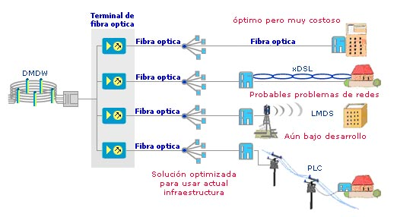
PLC Comparación

Slide 6
PLC Comparación

Slide 7

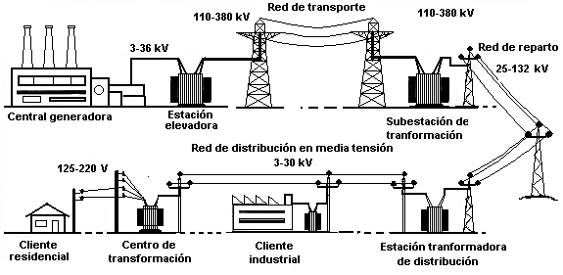
Red Eléctrica - Componentes
Estación elevadora
Eleva la señal eléctrica a 100 y 400 KV
Red de trasporte
Transporta la energía entre la central generadora y los centros de transformación. 100 a 400 KV
Ámbito de la red PLC
PLC opera en las redes de Media y Baja Tensión
Estaciones transformadoras
Adecuan la tensión proveniente de la red de transporte, bajando de 100-400 a 25-132 KV
Red de media tensión
Transportan la energía de entre 3 y 30 KV
Centros de transformación MT/BT
Reducen la tensión para ser utilizada por los consumidores en la red de baja tensión (125 y 220 V)
Central generadora
Produce energía eléctrica entre 3 y 36 KV
Notes:
Central generadora
Elemento del sistema que produce la energía eléctrica. Entre 3 y 36 KV
Según el recurso energético utilizado se clasifican en:
Instalaciones de energía renovable (hidráulica, eólica, solar)
No renovables (carbón, gas, fuel, nuclear)

Slide 8

PLC Arquitectura de red
Alta tensión
110-380 KV
Media tensión
1-30 KV
Centro de distribución
Subestación de transporte
Central eléctrica
Transporte
Baja tensión
200-400 V
Ámbito del PLC

Slide 9
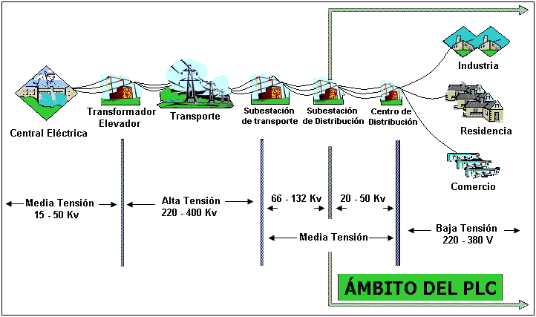
PLC Arquitectura de red

Slide 10
PLC Arquitectura de red
La red eléctrica consta de cuatro (o cinco) partes bien diferenciadas de acuerdo a su medida en voltios.
El ámbito PLC consta de la Red de Acceso (220-390 V) y la Red de Distribución (20-50 Kv).
La Red de Acceso consta de dos segmentos:
Desde el módem del usuario final hasta el repetidor,
Desde el repetidor hasta el TE (Transformer Equipment) de la subestación de media a baja tensión.

Slide 11
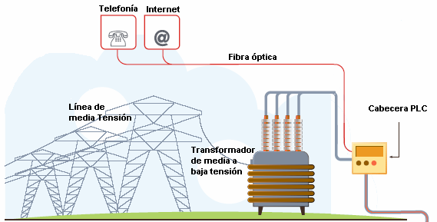
Como funciona PLC
PLC Arquitectura de red

Slide 12
Backbone
PLC Arquitectura de red Backbone
El ISP, quien pondrá a disposición un enlace dedicado para que sea distribuido a través de la red de baja tensión.
Infraestructura en Red de Alta velocidad basada en :
SDH/Sonet.
Gigabit Ethernet.
ATM.
MPLS
Servicios:
Transmisión de datos y voz
Interconexión a alta velocidad
Aplicaciones con QoS.

Slide 13
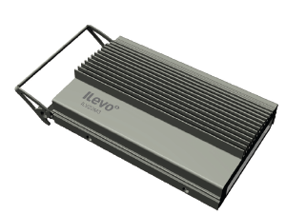
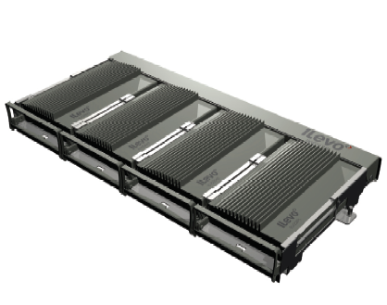
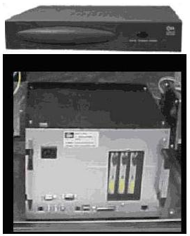
PLC Arquitectura de red Cabecera PLC (HE)

Slide 14

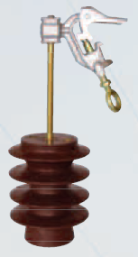
PLC Arquitectura de red Cabecera PLC Acopladores
 | Acopladores eléctricos Acoplar señal de Internet a la red eléctrica. Inductivos/Capacitivos Aéreos/subterráneos

Slide 15
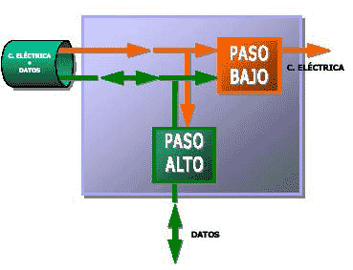
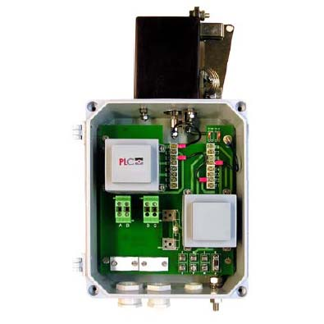
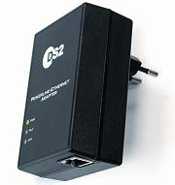
PLC Arquitectura de red Cabecera PLC Acopladores
Notes:
Unidad de acoplamiento
Dispositivo físico que adapta, inyecta o extra señal PLC en los cables de media o baja tensión.
Unidad de Acoplamiento Capacitivo:
Inyectan la señal en las líneas de potencia por contacto directo
Unidad de Acoplamiento Inductivo:
Inyecta la señal sin contacto directo
mediante la inducción de un campo magnético.

Slide 16
PLC Arquitectura de red Cabecera PLC (TE)
El TE –Transformer Equipment- equipo a instalar en el punto de inyección o head end, al cual se conectan los repetidores.
Equipos que se instalan en los Centros de Transformaciónde la compañía energética
El transceiver convierte señal de fibra óptica a cables de cobre y viceversa.
Dos versiones: de Media Tensión (MT) y Baja Tensión (BT).
Distancias máximas
-600m en MT.
-300m en BT.
Preparados para conectarse con la red IP (interfaces Ethernet).

Slide 17
Cabecera PLC (HE)
PLC Arquitectura de red Cabecera PLC (HE)
La Cabecera PLC tendrá un nodo conectado a Internet a través de un “backbone” de fibra óptica o inalámbrica.
La cabecera PLC recibe la señal modificada por el transceiver, se procesa en el interior del HE y se inyecta en la red de baja tensión con un acoplador de señal.
La señal de internet queda introducida en la red de baja tensión en una frecuencia llamada Outdoor (de 1,6 a 18 Mhz)
HE: Equipo master – Modem PLC: Equipo Slave
Arquitectura Maestro-Esclavo brinda seguridad, eficacia, QoS.

Slide 18
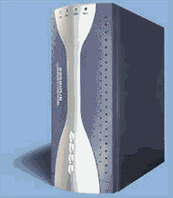
PLC Arquitectura de red Repetidor PLC (HG)

Slide 19
PLC Arquitectura de red Repetidor PLC (HG)
El IR -Intermediate Repeater- es el repetidor al cual se conecta el módem del usuario.
Regenera la señal PLC modificando su frecuencia.
Expande la red o mejora ancho de banda.
Eleva la frecuencia de 1.6 a 18 Mhz a 18 a 36 Mhz
Puede cumplir las funciones de Router (LAN hogareña).
Equipos ubicados en los cuartos de medidores.
Pueden controlar hasta 256 modems de cliente (CPE).
Distancia máxima del HE: 300 metros.
HE se entiende con un HG (frecuencia Outdoor)
HG se entiende con Módem PLC (frecuencia Indoor)
HG Master – Módem - Slave

Slide 20
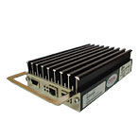
PLC Arquitectura de red Repetidor/Gateway Media tensión
Edificios, complejos y redes in-home - 100BaseT - 64 DIR. MAC.
Transporte y distribución en baja tensión - 2 100BaseT - 1024 DIR. MAC.
Nodos con interfaz óptica - 2 Gbit Ethernet - 254000 DIR. MAC.

Slide 21
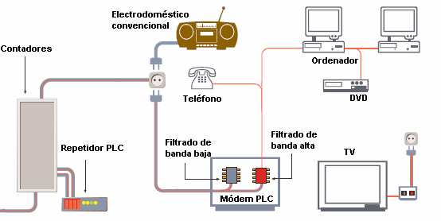
Como funciona PLC
PLC Arquitectura de red

Slide 22
PLC Arquitectura de red Modem PLC (HG)
Es el equipo que se proporciona al cliente.
Es el encargado de demodular los datos provenientes de la línea e incorporarlos al equipo.
Trabaja como Bridge de datos.
Conexiones RJ45, USB y RJ11
Velocidad máxima de transferencia: Hasta 200 Mbps
Puede disminuir por:
Distancia
Interferencia
Tráfico
Por corte de energía no se pierde el servicio (Si el ISP, la cabecera PLC, HE y Módem tienen suministros alternativos de energía)
Notes:
Flujo de datos superior a 200 Mbps.
Full dúplex, punto a multipunto, paquete orientado a enlace de comunicaciones.
Cumple los estándares del ETSI y CENELEC.
1280 portadoras OFDM adaptativas para conseguir el máximo flujo sobre cualquier red.
Monitorización de la SNR del canal continuamente. Opera por debajo de -1 dB de SNR.
Empleo de control de errores mediante códigos bloque Reed Solomon.
Ratios de error optimizados para TCP/IP, y programable para cualquier aplicación.
Soporte de encriptación y SNMP.
Control de QoS (Quality of service, calidad de servicio)
Hasta 254 usuarios, (512 en versiones posteriores)

Slide 23
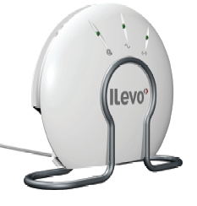
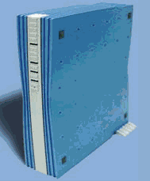
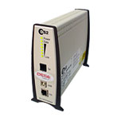
PLC Arquitectura de red Modem PLC (HG)

Slide 24
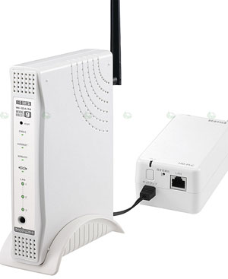
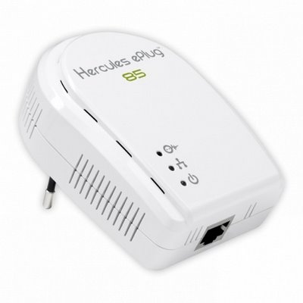
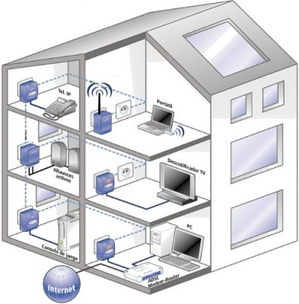
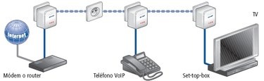
PLC Arquitectura de red Modem PLC (HG)

Slide 25
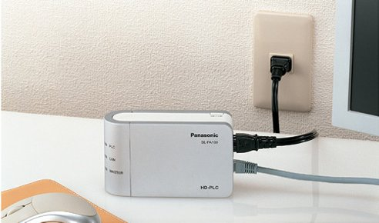
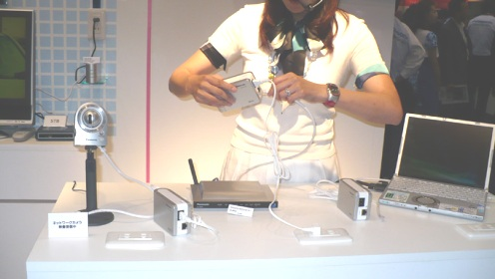
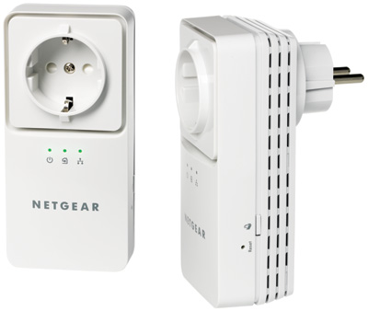
PLC Arquitectura de red Modem PLC (HG)

Slide 26
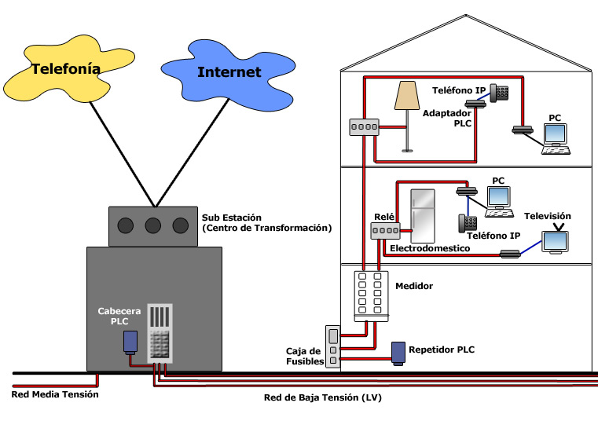
PLC Arquitectura de red

Slide 27
PLC Arquitectura de red Instalación Hogareña (Ultima Milla)

Slide 28
Power Line Communications
Implementaciones
2000
2001
2002
2003
2005
Octubre - USA (Virginia) 10 Mb MaintNet.
Octubre - IBERDROLA (Madrid)
Zaragoza, con 2500 clientes ASCOM (3 Mbps). DS2 (20 Mbps).
Diciembre - Santiago de Chile (50 clientes)
Noviembre - ENDESA. Sevilla (25 clientes)
Julio - ENDESA. Barcelona (25 clientes)
Notes:
Julio de 2000. ENDESA. Barcelona (25 clientes)
Noviembre de 2000 ENDESA. Sevilla (25 clientes)
Diciembre de 2001. Santiago de Chile (50 clientes)
2002 - Zaragoza, con 2500 clientes ASCOM (3 Mbps). DS2 (20 Mbps). IBERDROLA. Madrid, Toledo y Valencia. ASCOM, NAMS, DS2. UNIÓN FENOSA.
Octubre de 2003. Endesa, Iberdrola y Unión Fenosa obtienen licencia C1 con el fin de explotar una red de telecomunicaciones con tecnología PLC.
Octubre 2003. Lanzamiento comercial. IBERDROLA (Madrid) y ENDESA (Zaragoza).
USA. La ciudad de Manassas en Virginia en octubre del 2005 emprendió un lanzamiento a gran escala de BPL usando la tecnología de MainNet. Ofreció un servicio de10 Mbps por menos de US $ 30 por mes a sus 35.000 ciudadanos.

Slide 29
Power Line Communications
Implementaciones
2006
2007
2008
2009
Enero de 2009, Barreirinhas Brasil, inicio de pruebas en zona rural
Septiembre - Federación Rusa, Electro-com finalizo despliegues en Moscú por razones económicas
Mayo - Argentina, Edenor Alcanza velocidades de 200Mb
Abril – Motorola planea solo dispositivos de ultima milla
Argentina - Edenor - Inicia pruebas en Morón y edificio J.B. Justo Cap. Fed.
Junio - Cierre parcial de las pruebas Virginia (USA) problemas de interferencia.
Abril - California, inicio de pruebas.
Notes:
Enero de 2006, Rumania, Ministerio de Comunicaciones y Tecnologías presentó un juicio PLC en la localidad rural de Mures, prueba realizada en 50 hogares. Si tiene éxito. La tecnología se extenderá a otras zonas rurales
Abril de 2006, California, inicio de pruebas de acceso a Internet utilizando las líneas eléctricas
Junio de 2006, Cierre parcial de las pruebas realizadas en Manassas (Virginia)
Abril de 2007 Motorola decide cerrar sus pruebas de MV, planea volver solo para dispositivos de ultima milla
Mayo de 2007 Iberdrola y Endesa terminaron sus proyectos de implementar PLC
Mayo de 2008, Argentina, Edenor realiza prueba piloto de tecnología PLC en zona Oeste del gran Bs. As. Y edificio J.B. Justo de la Cap. Fed.
Septiembre de 2008, Federación Rusa, El único proveedor de BPL Electro-com finalizo despliegues en Moscú por razones económicas
Enero de 2009, Barreirinhas Brasil, inicio de pruebas en zona rural

Slide 30
PLC Ventajas y Desventajas
Ventajas
Desventajas
Se emplea la infraestructura existente.
Costo del sistema bajo.
Cualquier lugar de la casa con toma corriente puede estar conectado.
Conexión permanente.
Facil instalación de redes locales.
Suministra todos los servicios basados en tecnología IP.
Gran ubicuidad.
Posibilidad de crecimiento.
Con un repetidor se provee conexión hasta 256 hogares.
Falta de estandarización de tecnología PLC existente.
La red eléctrica no ha sido diseñada para transmitir datos.
Conexiones limitadas por transformador.
Interferencias en servicios preexistentes.
Falta de seguridad al redifundir.
Producción de equipos limitada.
Contaminación en el espectro radioeléctrico.
Poca madurez.

Slide 32
Transmisión PLC
La tecnología PLC trabaja bajo protocolo OFDM para multiplexar señales digitales (IP) sobre cables de electricidad de media y baja tensión en una red de área local (LAN). La modulación por división ortogonal de frecuencia, también llamada modulación por multitono discreto, (DMT), es una modulación que consiste en enviar la información modulando en QAM o en PSK un conjunto de portadoras de diferente frecuencia.
La modulación de amplitud en cuadratura (QAM), es una modulación lineal que consiste en modular en doble banda lateral dos portadoras de la misma frecuencia desfasadas 90º. Cada portadora es modulada por una de las dos señales a transmitir. Finalmente las dos modulaciones se suman y la señal resultante es transmitida. Este tipo de modulación tiene la ventaja de que ofrece la posibilidad de transmitir dos señales en la misma frecuencia, de forma que favorece el aprovechamiento del ancho de banda disponible. Tiene como inconveniente que es necesario realizar la desmodulación con demoduladores síncronos.
La modulación por desplazamiento de fase o PSK (Phase Shift Keying) es una forma de modulación angular consistente en hacer variar la fase de la portadora entre un número de valores discretos.

Slide 33
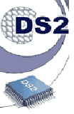
Tecnología DS2
DS2 es una compañía española situada en Valencia y dedicada al diseño y fabricación de chips PLC, siendo líder en este campo. Esto se debe a que es la empresa cuyos chips consiguen mayores velocidades de transmisión, el control de seguridad de las conexiones se realiza en hardware (para romper esto hay que conocer el diseño interno y el funcionamiento de los chips, información que no es pública) y es momentáneamente la única que cuenta con tecnología PLC para redes de media tensión.
Flujo de datos superior a 200 Mbps.
Full dúplex, punto a multipunto, paquete orientado a enlace de comunicaciones.
Cumple los estándares del ETSI y CENELEC.
1280 portadoras OFDM adaptativas para conseguir el máximo flujo sobre cualquier red.
Monitorización del canal continuamente.
Empleo de control de errores.
Soporte de encriptación y SNMP.
Control de QoS (Quality of service, calidad de servicio)
Hasta 254 usuarios, (512 en versiones posteriores)

Slide 34
Experiencia en Argentina
El 18/02/2000 Endesa instaló en la Escuela Técnica Nº 28 República Francesa del barrio de Belgrano un sistema que permitió usar la red eléctrica interna del edificio como red local.
La tecnología, llamada e-lectric fue desarrollada por la empresa francesa EDF (Electricité de France) empleaba una PC como servidor de red local, accediendo a Internet mediante un proveedor local por los medios convencionales. El servidor inyectaba la señal de Internet en la instalación eléctrica y, de esta manera, cada PC del establecimiento, se podía conectar a través del enchufe con las demás y tener acceso a la Red de Redes a 350 Kbs.
Edenor pretendía con esto capitalizar la experiencia con el fin de optimizar un servicio destinado a ofrecerlo a empresas, instituciones educativas y consorcios de edificios.
En general, podemos asegurar que esta tecnología brindaría un excelente posibilidad de acceso a Internet de implantarse en nuestro país. La extensa red de energía que llega hasta los lugares más remotos donde el servicio es lento, caro o inexistente, contribuiría al desarrollo local de las múltiples zonas postergadas de nuestro extenso país.

Slide 35
Foro PLC Argentina
El 13 de Diciembre del 2005 se constituyó oficialmente el Foro PLC de Argentina, entre sus miembros se cuentan las empresas Edenor, Edelap, Emdersa y Schneider Electric; y las fundaciones Científica Austral e IdeaPyme. Su objetivo es constituir un foro permanente de discusión y estímulo del uso de la tecnología PLC en Argentina, representando los intereses de los fabricantes, empresas distribuidoras de energía eléctrica, proveedores de servicios y demás organizaciones públicas y privadas.
En su sitio de Internet se encuentran definidas cinco áreas donde se concentra su accionar:
Marco regulatorio
Tecnologías
Difusión y marketing
Impacto Social
Relaciones institucionales

Slide 36







¿Preguntas?
Any questions?
Dúvidas?
Des questions?
Qualche domanda?
Eine Frage?
Есть вопросы?

